Slide 1
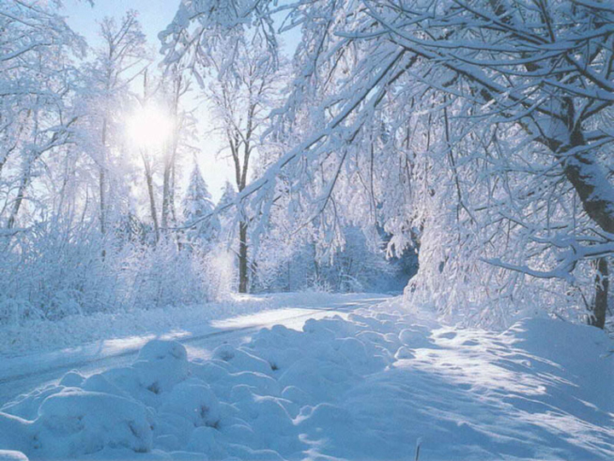
Урок математики
В 6 «Б» классе
Подготовила:
учитель математики
Попова Марина Викторовна

Slide 2


Slide 3


Slide 4
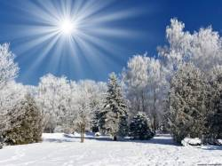
  Тема:
  «Арифметические
  действия с
  обыкновенными дробями»

Slide 5

деления,
деления,

Slide 6
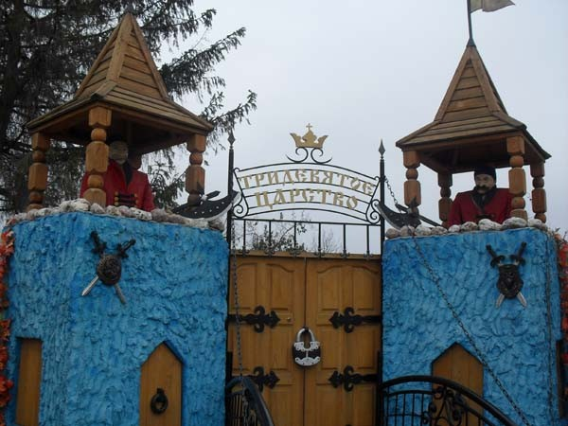
Царство Обыкновенных дробей

Slide 7
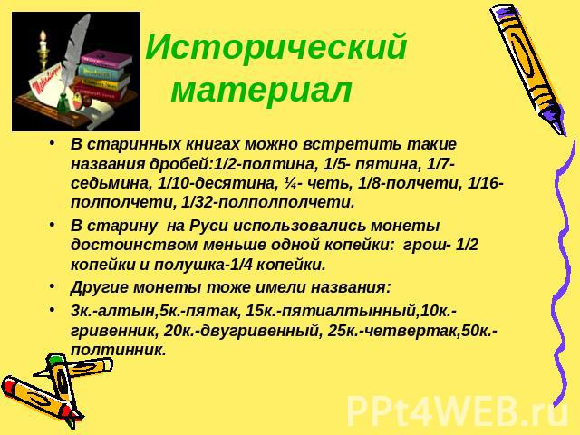


Slide 8
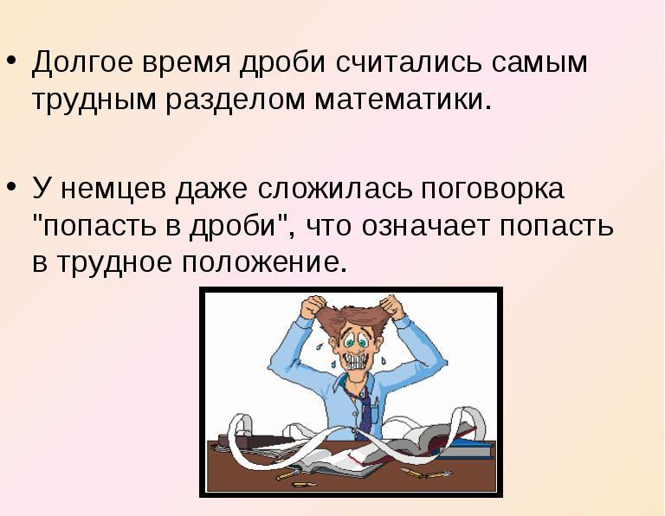

Slide 9

 |  |  |  | 1 |  | 0
 | 1⅕
⅔
8/5
1,4
П
С
Н
Д

Slide 10

Смотри, не ошибись!

Slide 11
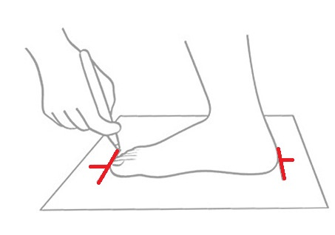
Определить размер своей обуви

Slide 12
В кувшин помещается 750 г воды. Его заполнили на . Сколько воды можно ещё добавить в кувшин?
1
3

Slide 13

Решите уравнения
На «3» 5/9 х = 1
На «4» : z – 8/15 z =1/3
На «5»: 2 15 – 3/4 m = 59/60
1

Slide 14
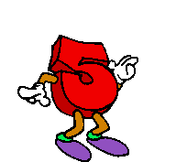
Ура! ! ! Мне всё понятно!
Есть моменты над
которыми мне
надо поработать!
Были неудачи, но я
все преодолею!

Slide 15


